Slide 1
Bài 37. HỆ THẦN KINH VÀ CÁC GIÁC QUAN Ở NGƯỜI
Thời gian thực hiện: 04 tiết.

Slide 2
Câu 1: Bệnh nào sau đây thường gặp ở người cao tuổi làm giảm khả năng ngôn ngữ và dễ mất trí nhớ ?
A. Bệnh Alzheimer. B. Bệnh động kinh.
C. Bệnh Parkinson. D. Bệnh tâm thần.

Slide 3
Câu 2: Tại sao không nên làm việc quá sức và thức quá khuya?
A. Vì sẽ ảnh hưởng đến khả năng phục hồi hoạt động của hệ thần kinh và hoạt động của các hệ cơ quan khác.
B. Vì sẽ ảnh hưởng đến người khác.
C. Vì ảnh hưởng đến khả năng hoạt động của cơ thể.
D. Vì thức khuya sẽ dẫn đến béo phì.

Slide 4
Câu 3: Tai được chia ra làm 3 phần, đó là những phần nào?
A. Vành tai, tai giữa, tai trong. B. Tai ngoài, tai giữa, tai trong.
C. Vành tai, ống tai, màng nhĩ. D. Tai ngoài, màng nhĩ, tai trong.

Slide 5
Câu 4: Tai ngoài được giới hạn với tai giữa bởi bộ phận nào?
A. Ống bán khuyên. B. Màng nhĩ.
C. Chuỗi tai xương. D. Vòi nhĩ.

Slide 6
Câu 5: Tại sao phải tránh tiếp xúc với nơi có tiếng ồn mạnh hoặc tiếng động mạnh thường xuyên?
A. Vì làm thủng màng nhĩ dẫn đến nghe không rõ.
B. Vì dễ dẫn đến viêm tai dẫn đến nghe không rõ.
C. Vì làm giảm tính đàn hổi của màng nhĩ dẫn đến nghe không rõ.
D. Vì làm thủng màng nhĩ dẫn đến bị điếc.

Slide 7
Câu 6: Tại sao không nên đọc sách khi đi tàu xe bị xóc nhiều hoặc nơi ánh sáng yếu ?
A. Vì mắt phải điều tiết nhiều -> thủy tinh thể luôn phải phồng lên -> làm mất khả năng co giãn -> cận thị.
B. Vì mắt phải điều tiết nhiều -> thủy tinh thể luôn phải phồng lên -> làm mất khả năng co giãn -> viễn thị.
C. Vì mắt phải điều tiết nhiều -> thủy tinh thể xẹp lại-> làm mất khả năng co giãn -> cận thị.
D. Vì mắt phải điều tiết nhiều -> thủy tinh thể xẹp lại-> làm mất khả năng co giãn -> viễn thị.

Slide 8
Câu 7: Nguyên nhân dẫn đến tật loạn thị là do:
A. thể thủy tinh bị đục. B. giác mạc bị biến dạng.
C. cầu mắt dài. D. cầu mắt ngắn.

Slide 9
Câu 8: Giải thích vai trò của vòi tai trong cân bằng áp suất không khí giữa tai và khoang miệng.
Khi áp suất không khí từ tai ngoài tác động đến màng nhĩ sẽ làm màng này cong về phía tai giữa, tuy nhiên do áp suất không khí cũng tác động tương tự vào khoang miệng, nhờ vòi tai đã làm cho áp suất không khí tác động lên phía đối diện của màng nhĩ. Nhờ đó áp suất hai bên màng nhĩ được cân bằng.

Slide 10
Câu 9: Hãy kể tên một chất gây hại cho hệ thần kinh mà em biết, nêu tác hại của chúng.
- Những chất là: chấy gây nghiện, chất ma túy, chất làm suy giảm chức năng của hệ thần kinh….
- Tác hại: gây nghiện và ảo giác với hệ thần kinh, giảm sút sức khỏe, không làm chủ được hành vi…

Slide 11

Chia lớp thành 4 nhóm
*Nhiệm vụ: về nhà thiết kế Poster tuyên truyền cách chăm sóc bảo vệ đôi mắt.
- Hoàn thành tại nhà và gửi qua zalo cá nhân của GV trước 1 ngày tiết học sau.
- Tiết học sau tiến hành báo cáo trước lớp.

Slide 12
NỘI QUY TRÌNH BÀY POSTER
Vận dụng
Nhóm trình bày có 3 phút trình bày về Poster tuyên truyền của nhóm mình.
(1) Lý do bảo vệ đôi mắt
(2) các biện pháp chăm sóc bảo vệ đôi mắt đưa ra hợp lý hay chưa;
(3) poster.
Nhóm tranh luận được phép đặt 3 câu hỏi liên quan đến 3 nội dung trên trong 1 phút.
Nhóm phản biện trả lời 3 câu hỏi trên trong 3 phút.
Các đại diện thuyết trình, đặt câu hỏi, trả lời các câu hỏi không được trùng nhau.
các nhóm quan sát sẽ chấm điểm nhóm trình bày và phản biện.

Slide 13

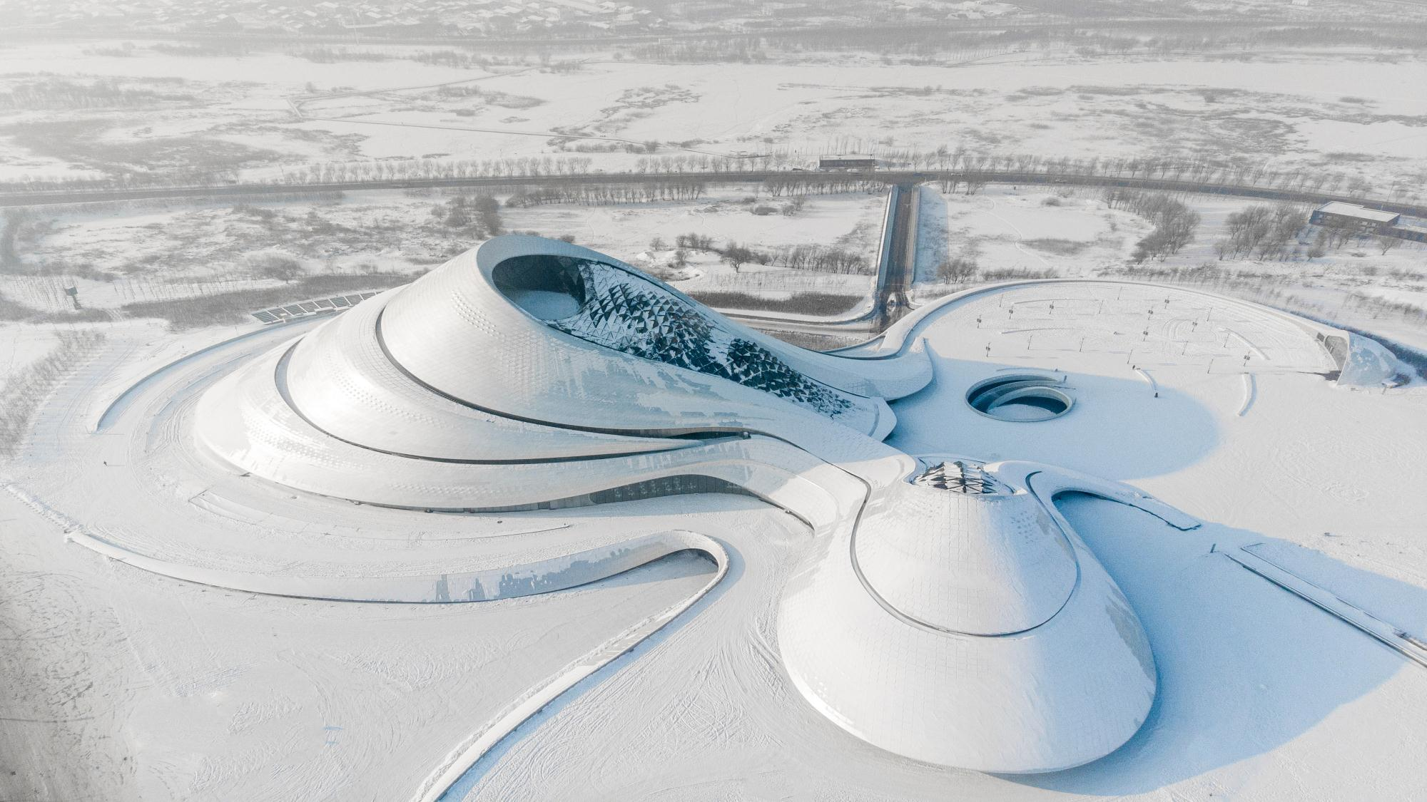
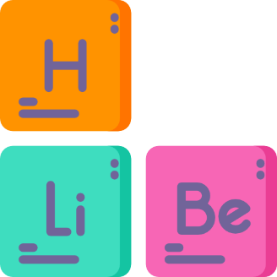
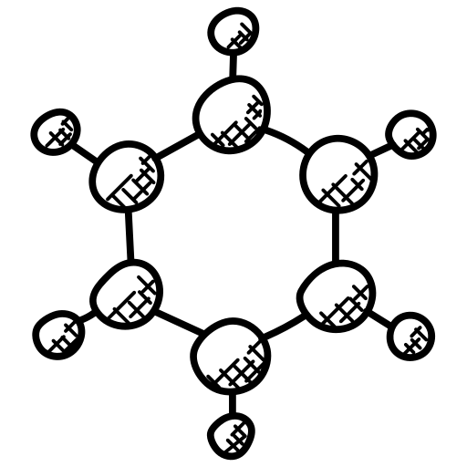

THANK YOU !!!

